Slide 1
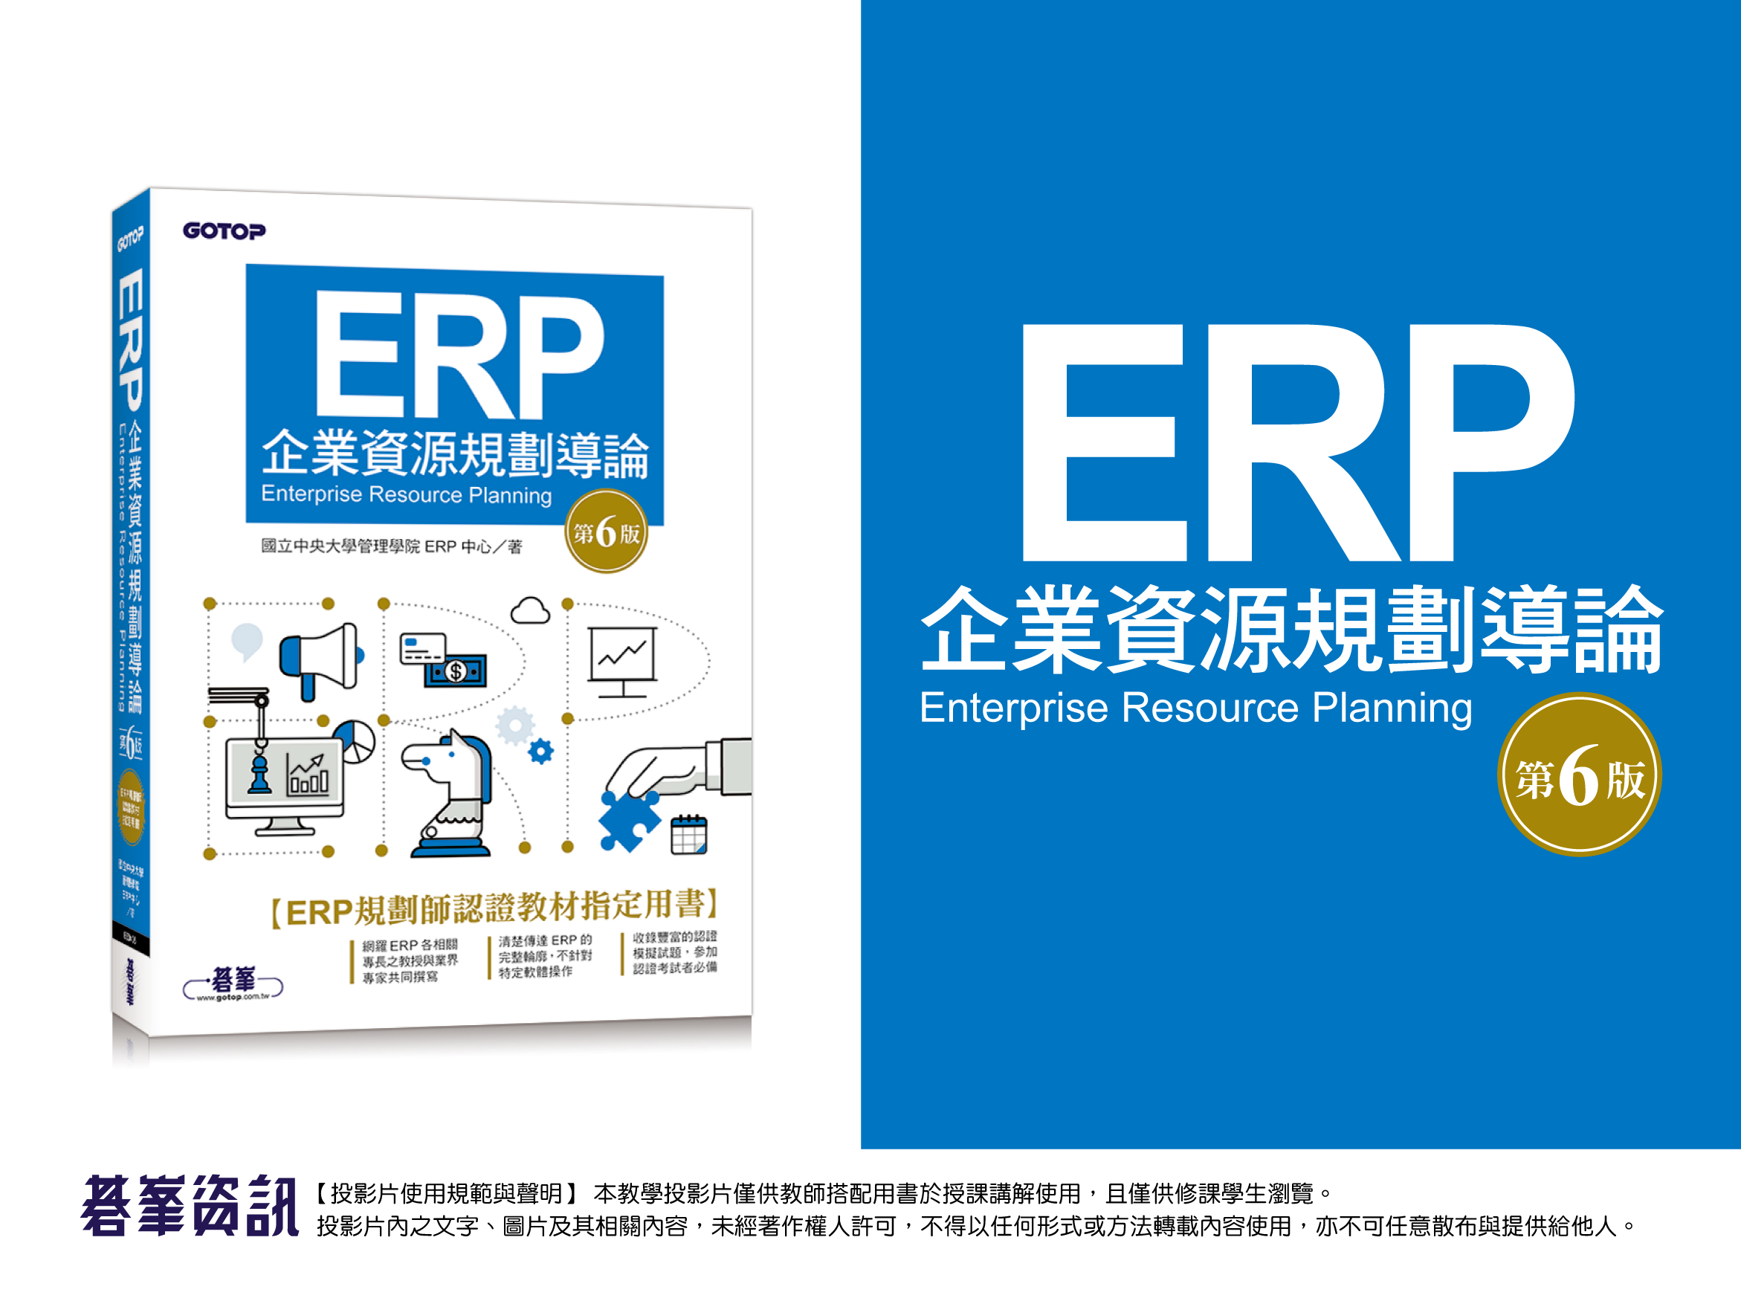

Slide 2
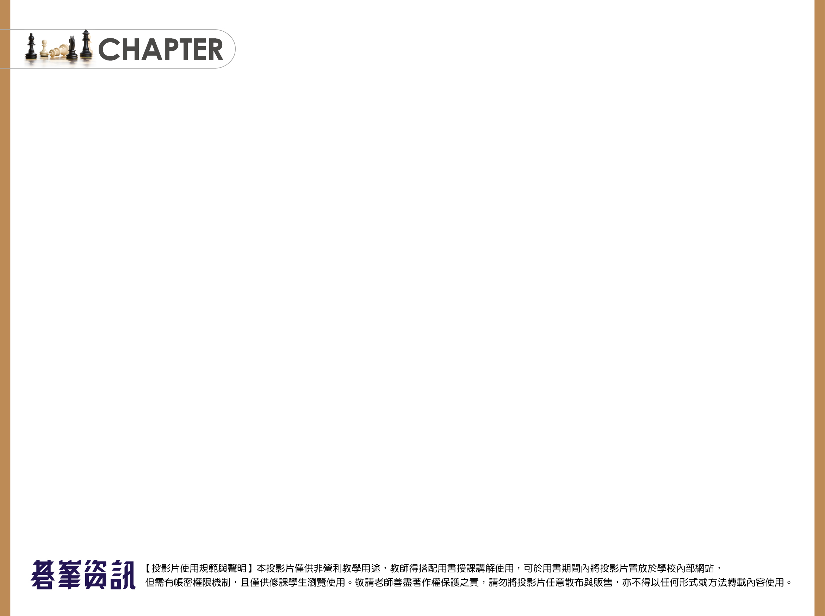
生產規劃與控制
第四章
生產規劃與控制
(Production Planning and Control)

Slide 3
本章目標
概述企業資源規劃系統中生產規劃與控制的範疇與目的。
介紹生產規劃與控制企業流程及其它領域之關係。
說明所需的基本資料與建立於系統中的組織架構。
簡介生產規劃與控制有關長、中、短期的規劃功能、其所規劃的標的物、功能間之關係等。
了解生產工單的產生、流程與其控管。
https://www.youtube.com/watch?v=tim_NDh4Ttc

Slide 4
生產規劃與控制
旨在處理關於產品被製造的
數量與時間、
生產流程的控制、
產能需求等等
的規劃與控制問題
https://www.sap.com/taiwan/products/supply-chain-management/manufacturing.html
https://www.youtube.com/watch?v=X936HZQA7uU&t=274s

Slide 5
規劃層面的目的 1/3
旨在求取
供給面
與
需求面
兩者間
數量
與
時間
的調合，以滿足
需求

Slide 6
規劃層面的目的 2/3
對公司之
瓶頸資源
所導致有可能的
產能不足問題
進行相當之產能控管，
以極大化一公司各種
有價值資源(即供應面相關資源)的利用

Slide 7
規劃層面的目的 3/3
進行這些規劃的活動時，因牽涉到各不同
需求、
產品等等
資源之競爭，
而且一般從事生產事業公司之規劃所涉及資料量龐大，往往非人工作業所能處理，
企業資源規劃系統因此自動化了相關規劃功能，以應不同之需要

Slide 8
控制層面的目的
確保所規劃之結果得以被忠實地執行
企業資源規劃系統將規劃時所得之相關結果記載於各種
文件(Document)或
內部工單(Internal Order)
藉由這些文件與工單的發放，進行實體之生產活動
不同部門間活動可以被調合一致
降低一般公司部門間因資訊不順暢所引發之問題
達到全公司資源控制之目的。

Slide 9
生產規劃與控制包含
不同觀念的規劃方式
不同形態的生產方式
不同規劃時間幅度

Slide 10
不同觀念的規劃方式
以物料需求規劃(Material Requirement Planning; MRP)的展開方式推算各相依需求(Dependent requirement)
或是以Kanban卡的自我協調控制方式進行物料的領用與控制等等
http://teddy-chen-tw.blogspot.com/2014/08/kanban.html
https://www.youtube.com/watch?v=FQXYVfVlUuo

Slide 11
不同形態的生產方式
接單生產(Make to order)、
存貨生產(Make to stock)、
大量生產/重複性生產(Repetitive manufacturing)、
流程製造(Process manufacturing)等等，
對品項之規劃策略與生產之驅動時點因方式不同而有所差異

Slide 12
不同規劃時間幅度
從中長期之
銷售與作業規劃(Sales and Operation Planning)、
需求管理(Demand management)、
主生產排程(Master Production Scheduling)、
至較短期之
物料需求規劃(Material Requirement Planning)等，
所規劃的問題因時間幅度之關係，一般中長期規劃僅針對
產品群或終端產品/重要組件進行規劃，時間單位也可能長至週與月，
短期之物料需求規劃對
每一零件進行規劃，時間單位也可能短至秒

Slide 13
企業流程
企業流程常被用以描述一公司相關活動之關係
生產規劃企業流程
與其它領域的介面
見圖: 企業流程

Slide 14
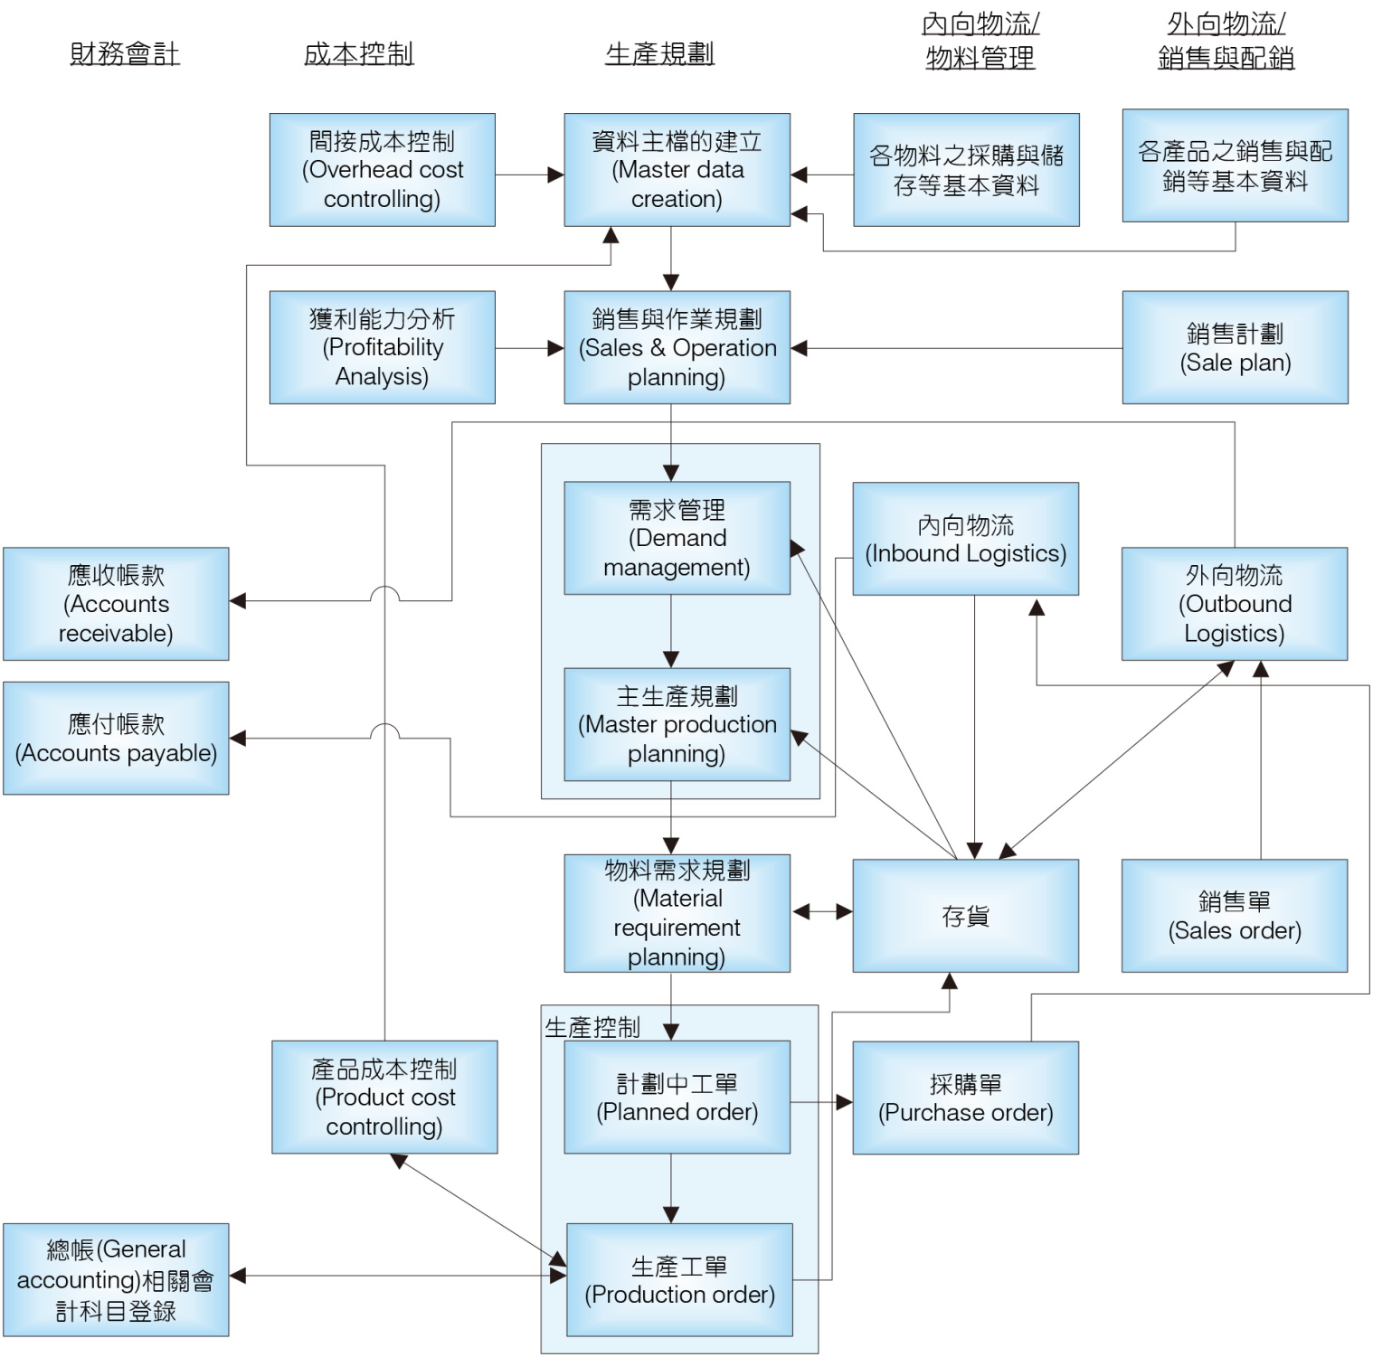
企業流程(Business processes)

Slide 15
資料的建立
生產規劃的工作進行前，須將實際公司的組織架構反應於ERP系統中 且建立相關基本資料
基本資料包含了
物料資料主檔(Material Master Data)、
物料清單(Bill of Material)、
途程(Routing)、
文件(Document)、
生產所需的資源與器具、
工作中心(Work Center)等等

Slide 16
生產規劃的組織架構
進行生產規劃前，須將生產規劃與控制中所涉及的公司組織架構呈現於ERP系統中
見圖: 生產規劃有關之組織架構
公司代碼 (Company code)
工廠(Plant)
儲存位置(Storage location)
出貨點(Shipping point)

Slide 17
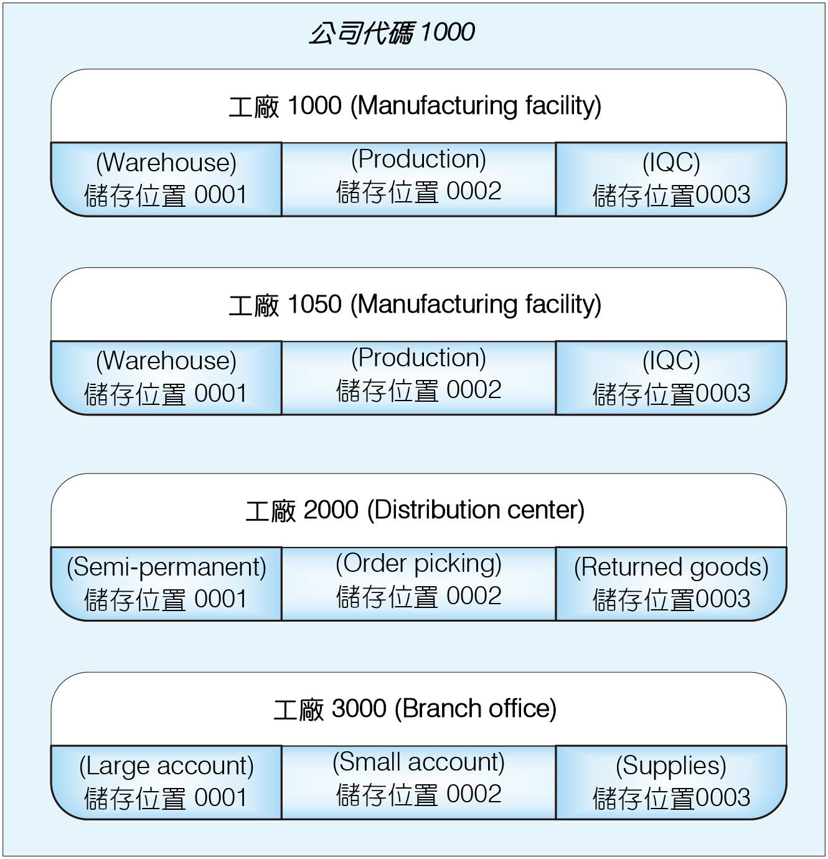
生產規劃有關之組織架構

Slide 18
物料資料主檔 1/2
物料資料主檔為生產過程中，一個非常重要的資料。物料資料主檔中所含的資訊，關係著效率與正確進行生產規劃的依據，物料的意義是指企業體內所有使用的物質或生產的東西
根據「一物一料號」的原則，系統中每一物皆有其唯一的號碼，除了這一個唯一的號碼外，亦可有其它的資料

Slide 19
物料資料主檔 2/2
物料資料主檔為一公司內部各部門參與有關活動資料的重要連結，物料基本資料則依相關功能性部門加以分類，以利有關不同部門人員進行資料維護，這在資料的安全性與系統使用者權限之管制上，將因而更為便利
圖: 物料資料主檔之各種角度(views)

Slide 20
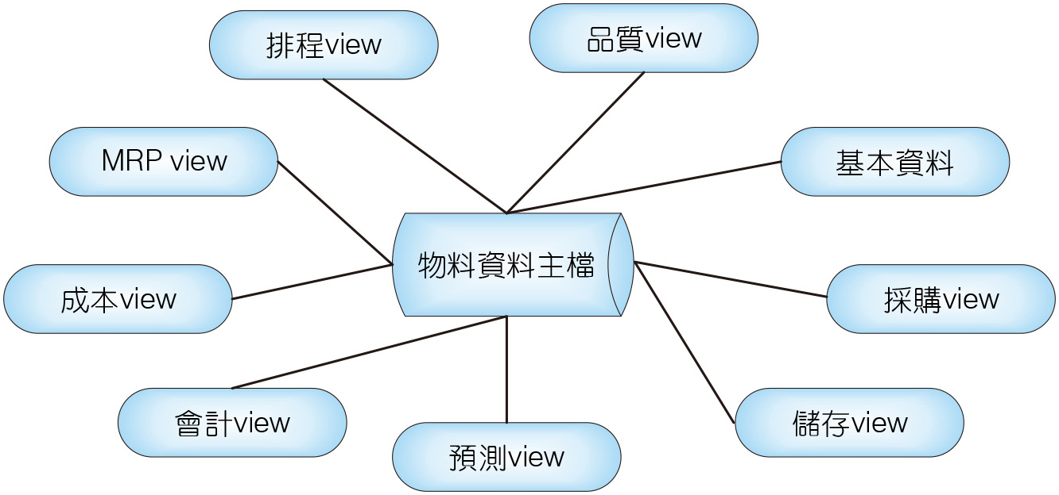
物料資料主檔之各種角度

Slide 21
物料清單 (Bill of Material)
描寫了一個產品是由下層那些數量的零組件在製造過程中所組成的
用於製造單位為個、台、輛等單位之產業，這些產業如汽車業、顯示器、一般家電、電腦組裝等等 ，對於連續流程產業(Process industry)，則另以配方(Recipe)方法來表示。
圖: 物料清單之三種表示方式
https://www.youtube.com/watch?v=7A8FpxVObPE

Slide 22
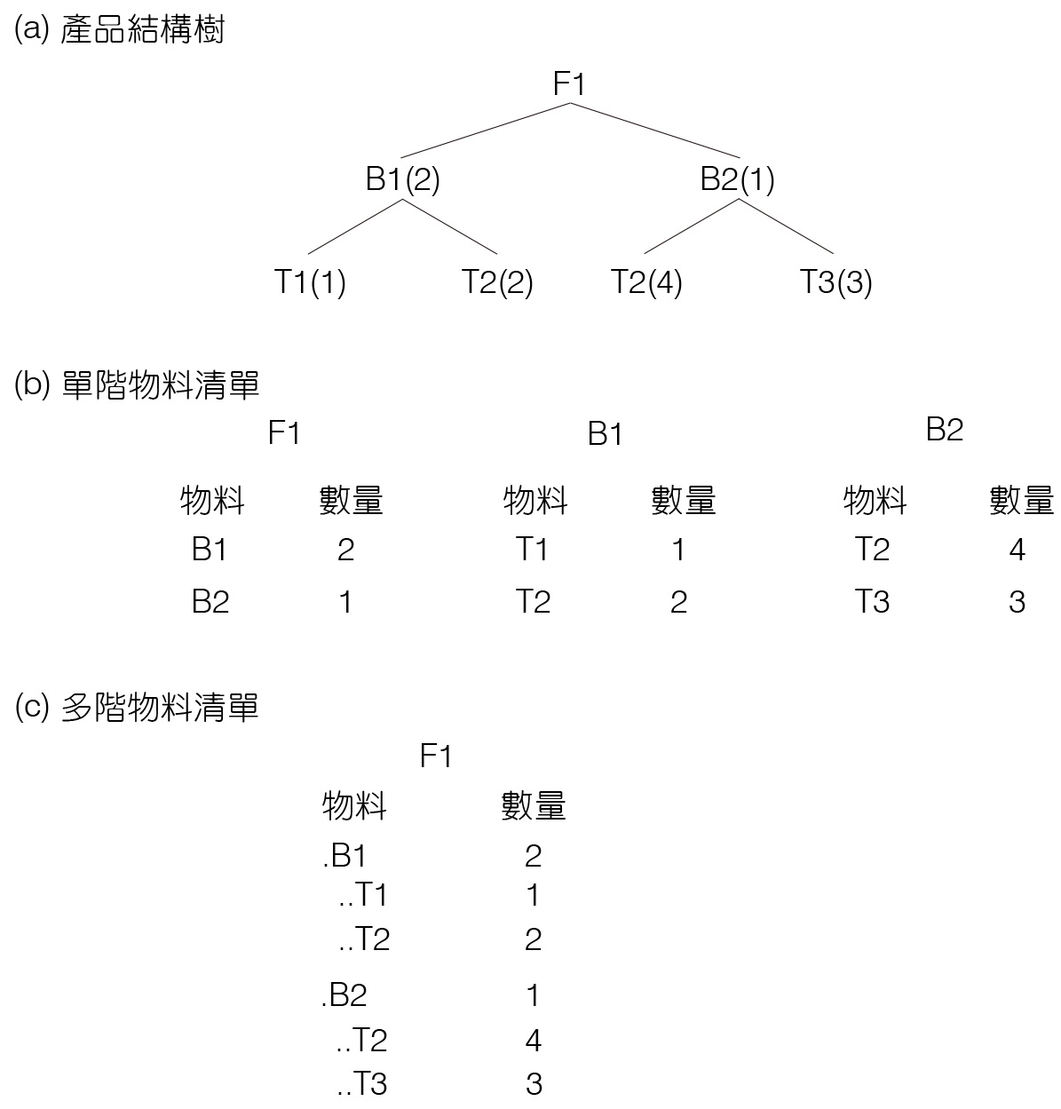
物料清單之三種表示方式

Slide 23
Configurable 物料清單
為現代 Configure to order 環境中常使用之方式，由於二種(或多種)產品間物料清單之差異僅在於某些物料，而且這些物料非常類似，我們因此將這些物料歸為一品類表示於物料清單，這種方式可避免為每一產品建立一物料清單，降低資料儲存與維護的成本
圖: Configurable BOM

Slide 24
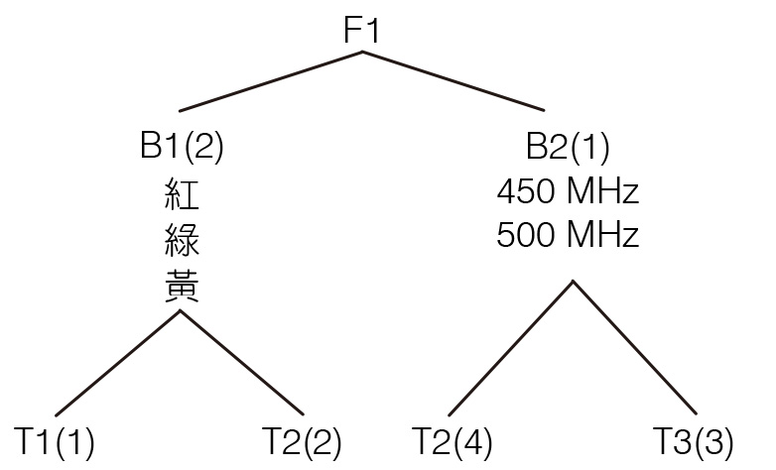
Configurable BOM

Slide 25
低階編碼(Low-level coding)
一物料的低階編碼比其曾出現的所有物料清單中其各父層的低階編碼大，低階編碼控制了以後將談及的MRP的規劃順序
圖: 低階編碼(Low-level coding)與規劃順序

Slide 26
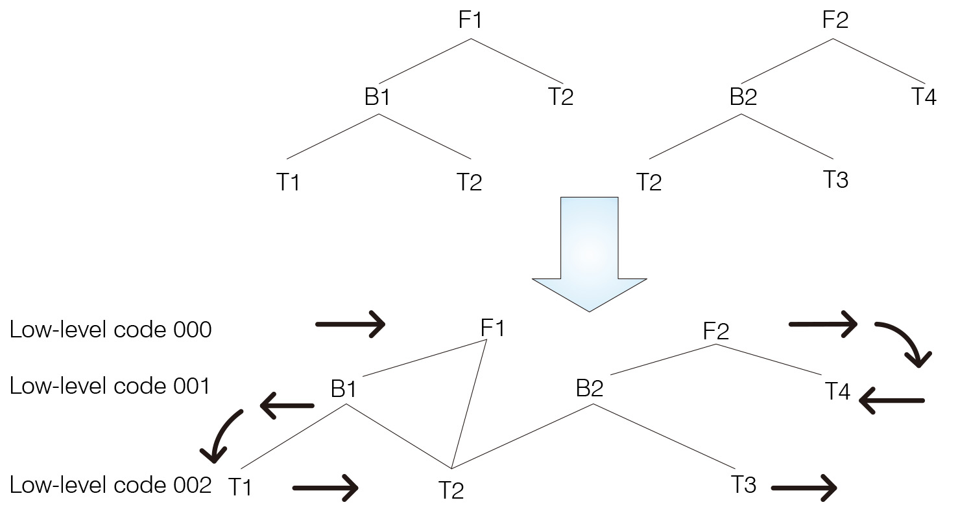
低階編碼與規劃順序

Slide 27
工作中心(Work Center) 1/2
工作中心在生產規劃中有二個非常重要角色：
工作中心提供生產規劃中產能相關資訊；
維護人力資源部門所決定何種員工技能水準可從事此工作中心之工作之相關資訊。
可以為一台機器或一群機器，代表一個人或一群人

Slide 28
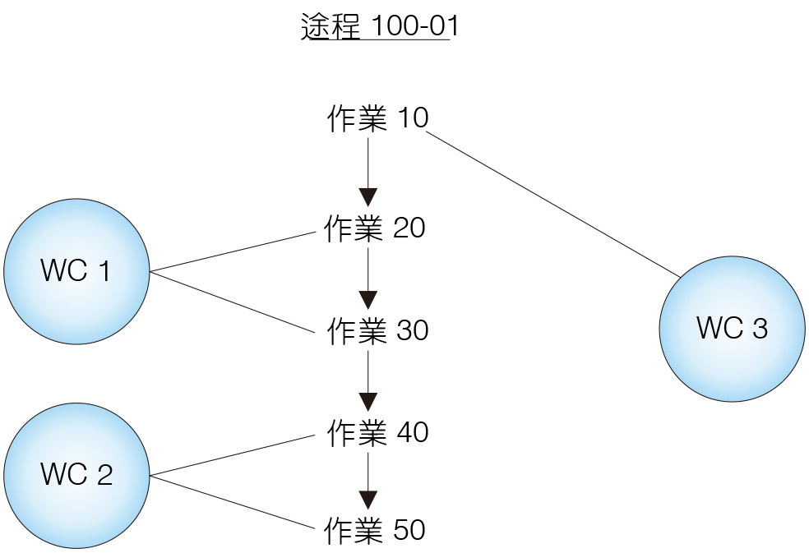
工作中心(Work Center) 2/2
讓工作中心上所界定之相關資訊得以被運用，須將工作中心與下列諸項連結：途程中之作業、產品成本計算機制、生產前置時間(lead time)推算方式、產能規劃
圖: 工作中心與途程之關係

Slide 29
途程(Routing) 1/3
描寫了一物從它的初始狀況到它的最終狀況的程序
也描寫了何物將被生產、如何被生產、以及以何種方法來生產
建立一途程時，首先依據由產品設計與開發部門所提供的產品資訊，將其轉成生產或服務的指令

Slide 30
途程(Routing) 2/3
在途程中定義了作業(Operation)，並以順序描寫了作業在生產或服務發生的先後步驟。
將生產設施、工作中心、生產工具等分派給各個作業，維護各作業之處理時間。
途程的使用上，有時有其時間性，因此須將途程的有效起訖時間加以界定，有時又因不同的生產批量會採用不同的途程，因此須將不同批量與途程間之使用關係加以界定，以幫助系統更迅速與正確地找出適合的途程。

Slide 31
途程(Routing) 3/3
使用一分類(Classification)系統，途程管理的功能可幫助公司員工迅速地找到已建立的或類似的途程
某些關於物料群或相似生產方法的資訊可以被儲存，以做為未來找出已建立的或類似的途程之用
一途程對一組織結構中之工廠有唯一性，亦即對某一工廠內，此一途程的號碼為唯一的

Slide 32
功能 (Functions in Detail)
銷售與作業規劃(Sales & Operations Planning)
需求管理(Demand Management)
主生產規劃(Master Production Planning) 與物料需求規劃(Material Requirement Planning)
計劃中工單(Planned order)與生產工單(Production order)
生產工單流程(Production Order Process)

Slide 33
銷售與作業規劃 1/6
銷售與作業規劃(Sales & Operations Planning)
目的在於確定中期至長期所生產的產品型態與數量，調和一個公司中長期所需要的銷售量與所需要的生產量之間的關係
一般針對產品群作規劃，以降低所需規劃的資料量
也可以特別針對某一完成品作規劃。

Slide 34
銷售與作業規劃 2/6
目的之一在獲得後續生產規劃所需的規劃資料，例如消費者產品或是食品產業中後續生產規劃所需之數據
另一個目的在根據市場分析或是過去的歷史資料，例如顧客銷售訂單，以獲得粗估規劃之銷售數量(Rough planned sales quantity)
粗估規劃之銷售數量可進一步與生產數量與生產產能進行比較
銷售與作業規劃並未展開物料清單或是規劃途程。
銷售與作業規劃是用以連結市場導向銷售計劃與生產導向的需求管理與主生產排程。

Slide 35
銷售與作業規劃 3/6
未使用企業資源規劃系統中之銷售與作業規劃功能的壞處，在某些狀況下，因銷售預測所得數據將直接影響後續生產和控制、物料管理與人力資源管理等相關工作，如果說規劃過程中未與生產中所將使用的資源加以比較，常導致了規劃的日期與數量，可能因為所需的物料與資源未能及時取得，規劃的結果將無法被執行
後續各個生產規劃有關層面規劃之規劃結果的品質，依賴銷售與作業規劃階段所獲得的粗估規劃銷售數量

Slide 36
銷售與作業規劃 4/6
資料可能有下列來源，用於產生銷售數量之初始計劃 ：
人工輸入相關的銷售數量；
根據過去的歷史資料所預測的結果；
直接從成本控制模組中獲利能力分析（Profitability Analysis）的結果轉換過來；
從銷售與配送資訊系統中轉換銷售有關數量；
從外部系統中轉換銷售有關數量

Slide 37
銷售與作業規劃 5/6
進一步產生粗略的生產計劃(Rough-cut production plan) )之初始數量，對有興趣的規劃物件(可為產品群或某一物料)，一般上以週或月為時間單位來產生後續數個月的計劃
進行不同版本的計劃模擬，依產能狀況進行調整，使產生的銷售計劃與生產計劃符合
圖: 銷售與作業流程圖
https://www.youtube.com/watch?v=_w2VpMY3p0I

Slide 38
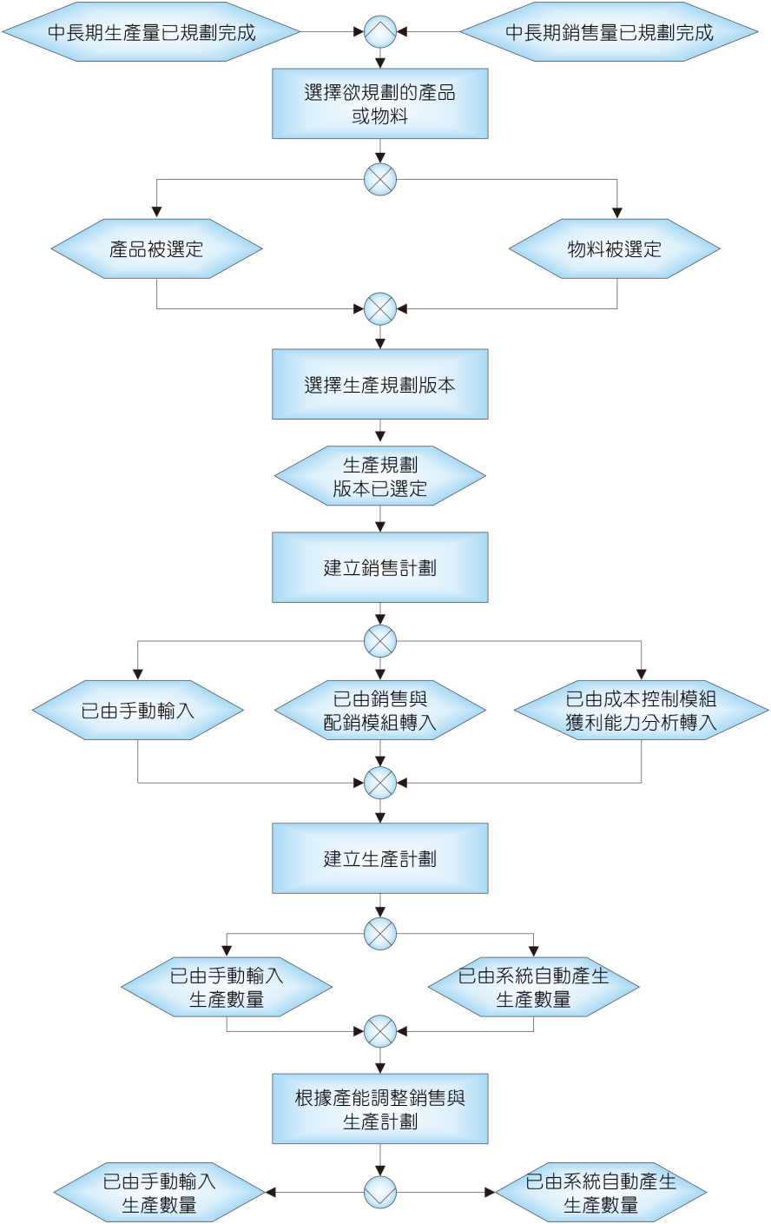
銷售與作業流程 6/6

Slide 39
需求管理(Demand Management) 1/2
在需求管理中，公司中的完成品與重要的半成品所需要的數量與日期將被詳細的規劃 ，需求管理規劃計劃中獨立需求（Planned Independent Requirement）
需求管理及銷售與作業管理所規劃的對象上有所差異，銷售與作業管理對產品群，而需求管理對產品群內各個產品規劃

Slide 40
需求管理(Demand Management) 2/2
需求管理的功能在決定完成品與重要次裝配品的需求量與運交日期(Delivery date)，需求管理可進一步定義用於規劃與製造或外購產品的規劃策略。
需求管理的結果為需求計劃(Demand program)。規劃策略(Planning strategy)代表著規劃生產數量與日期的方式與程序。
圖: 需求管理流程。

Slide 41
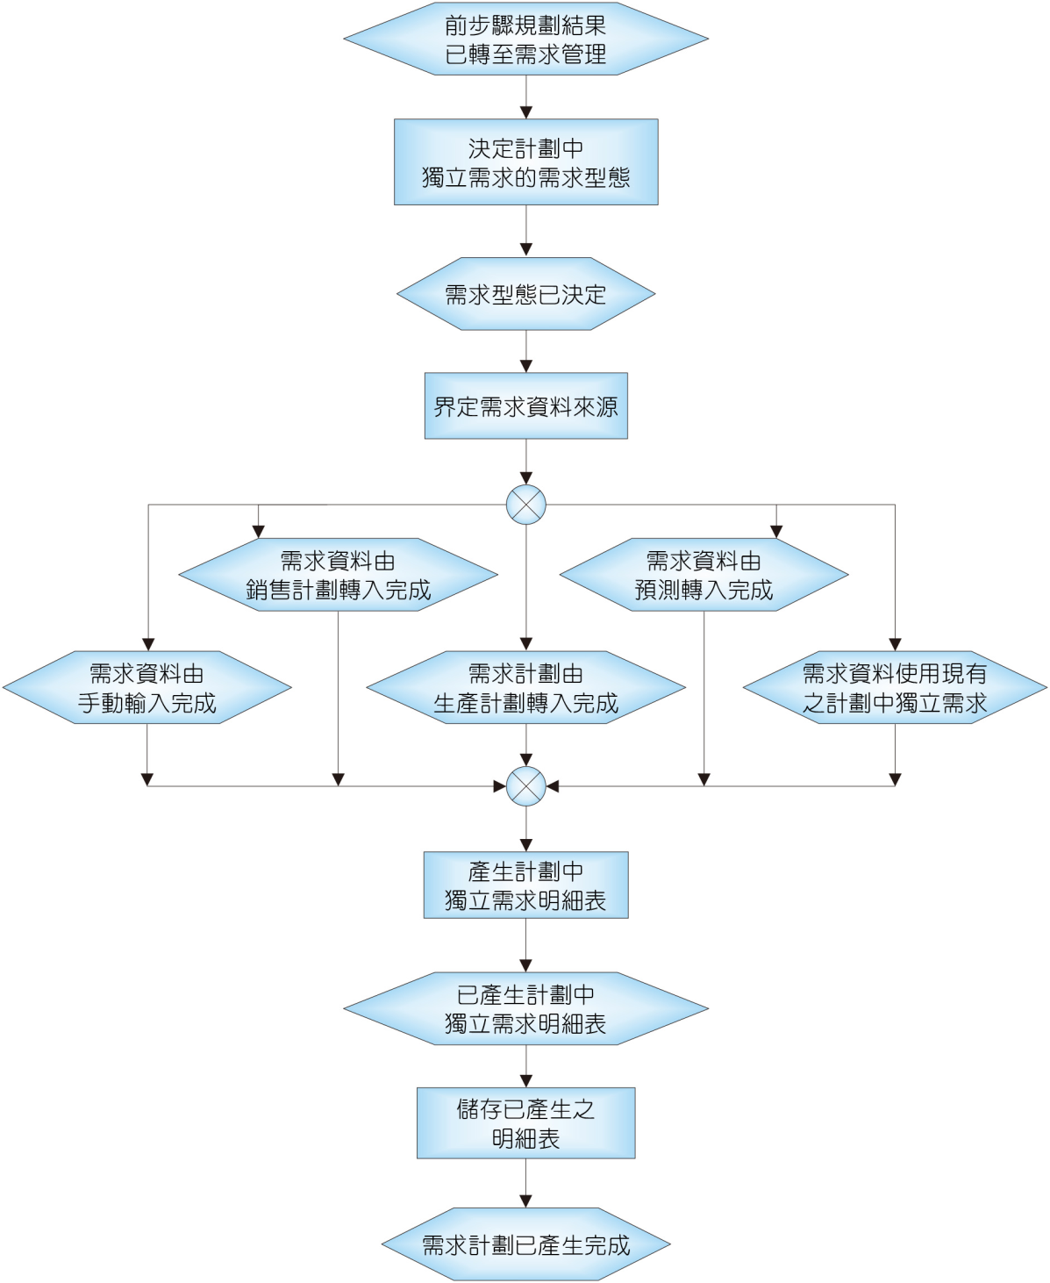
需求管理流程

Slide 42
規劃策略
一公司可能不同規劃方式
規劃策略，可能從單純的接單生產(Make to order)至存貨生產(Make to stock)。根據所選擇的策略，依銷售計劃或銷售預測值產生需求計劃。
同一BOM中各品項可有不同規劃策略
圖: 分割線

Slide 43
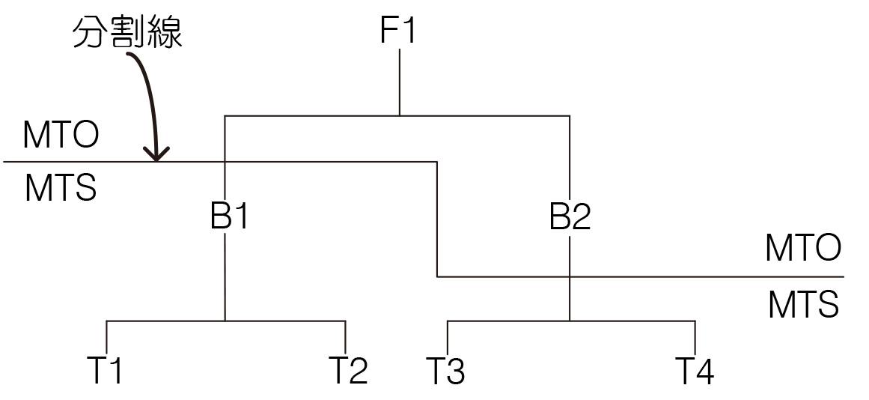
分割線

Slide 44
主生產規劃 與 物料需求規劃 1/2
主生產規劃 (Master Production Scheduling)
物料需求規劃 (Material Requirement相依需求Planning)
物料需求規劃的目的在決定相依需求(Dependent requirement)所需的量與時間，此相依需求由獨立需求(Independent requirement)依其BOM展開而來
相依需求
獨立需求
BOM展開

Slide 45
主生產規劃 與 物料需求規劃 2/2
涉及非常大的資料量
將此工作分為二階段來進行；在第一階段，僅針對重要件(Critical parts)進行規劃，此重要件即為MPS品項(MPS item)，其餘的我們稱它們為MRP品項
圖: 各分析或規劃所計劃的對象

Slide 46
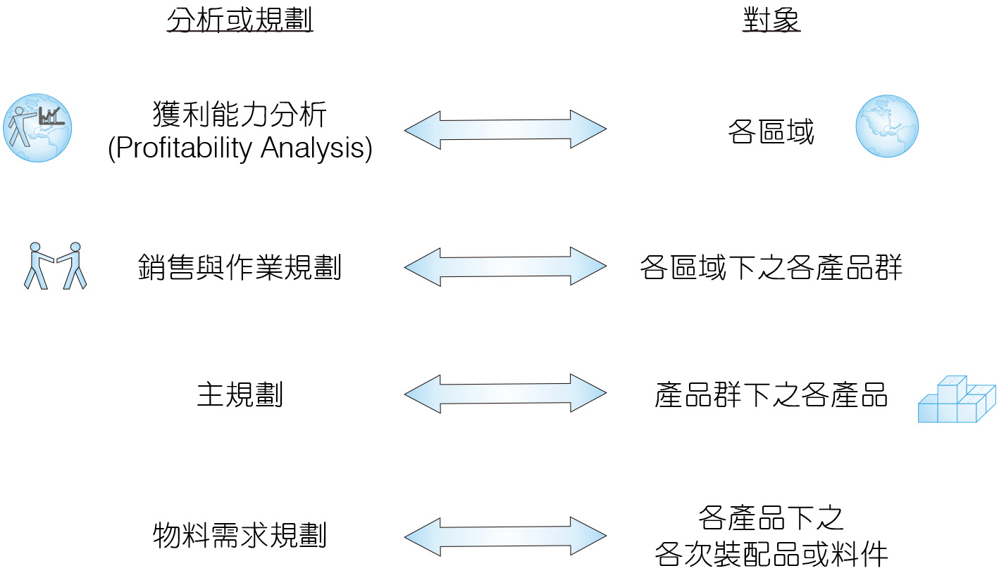
分析或規劃的對象

Slide 47
規劃時間圍籬(Planning Time Fence)
對於近日內的工單，可能已開始生產或其下層相依需求已開始投料，若於MPS與MRP規劃時，系統更動其相關日期與量，則會造成非常大的困擾，因此對近日內工單的生產排程等，最好將其確定住，不讓系統自動的加以改變
圖: 規劃時間圍籬與確定工單
確定工單(Firmed orders) ，將不再自動重排

Slide 48
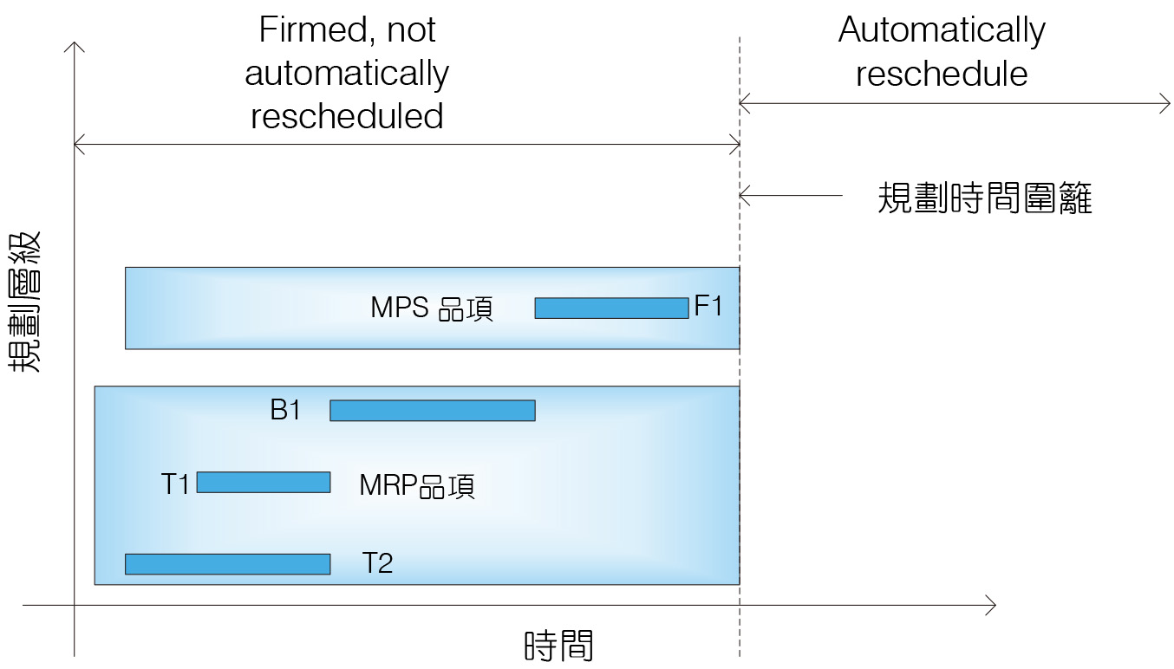
規劃時間圍籬與確定工單

Slide 49
MPS與MRP可有下列三種規劃方式
重規劃(Regenerative planning)：無論是否有任何供需的改變，所有物料皆重新規劃與推算
淨變規劃(Net change planning)：僅對自上次規劃後，狀況有改變的物料進行重新規劃與推算
規劃時間幅度內的淨變規劃(Net change planning in planning horizon)：僅對自上次規劃後且位於規劃時間幅度內，狀況有改變的物料進行重新規劃與推算

Slide 50
規劃檔(Planning file) 1/2
一般ERP系統中，會建立一規劃檔(Planning file)以追蹤物料狀況改變的情形且改變是位於規劃時間幅度內或規劃時間幅度外
圖: 規劃檔(Planning file)

Slide 51
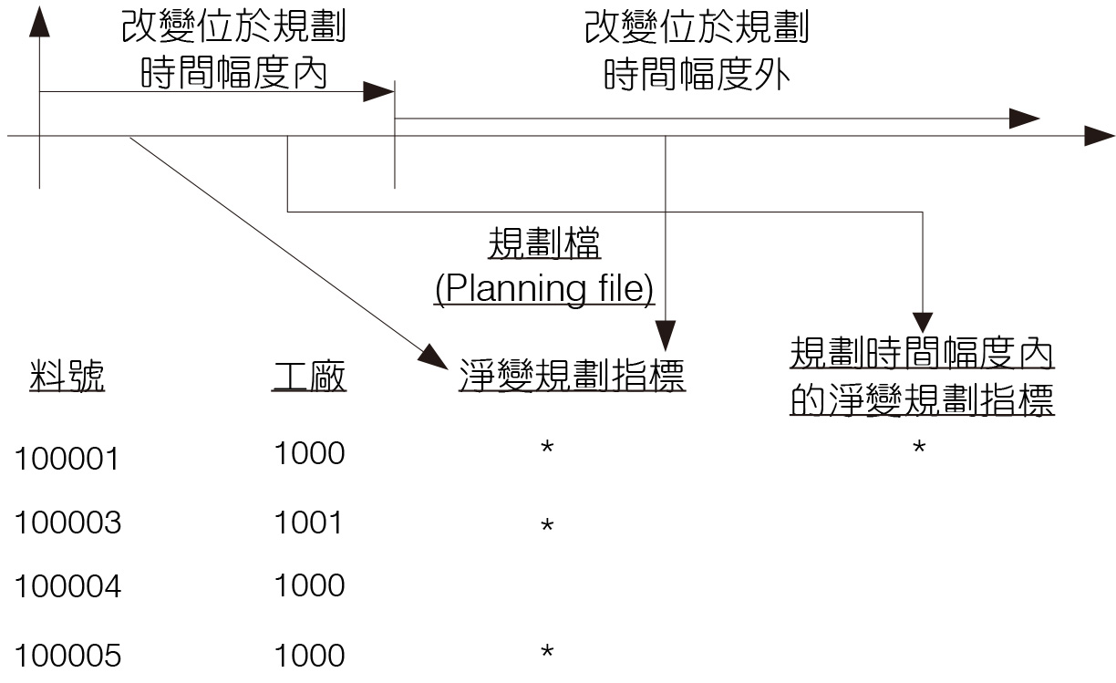
規劃檔(Planning file) 2/2

Slide 52
MPS與MRP規劃步驟
步驟一：淨需求計算(Net requirement calculation)
步驟二：批量大小的計算(Lot size calculation)
步驟三：內製或外購的決定(Procurement type)
步驟四：排程(Scheduling)
步驟五：物料清單的展開(BOM explosion)

Slide 53
MRP: 單一 vs. 全工廠/單階 vs. 多階
一般的ERP系統允許使用者根據其需要，決定對單一物料或對全工廠的物料進行規劃，或對BOM的單階或多階進行規劃，有些更先進的系統，更可允許使用者進行模擬、進行相關產能平衡的調整等等，直至滿意後，再採用為執行的方案

Slide 54
計劃中工單 與 生產工單
計劃中工單(Planned order)與生產工單(Production order)
計劃中工單為一外購或生產之提案(Proposal)，可由MRP自動產生或是由規劃人員手動輸入
生產工單則用以決定哪一產品或物料須進一步被處理、於何工作中心等
由中期轉入短期規劃的工作項目中，將計劃中工單轉成生產工單為其中一項重要工作。當計劃中工單轉成生產工單時，各相依需求將被保留(Reservation)，途程中有關作業與生產資源的資料將被用以更細部之規劃與排程

Slide 55
開立期間 、發放期間與生產前後寬放
開立期間(Opening period) 與發放期間(Release period) 此二時間界定何時一計劃中工單可被轉換為生產工單(Production order)，且何時此生產工單可被發放至現場
生產前寬放(Float before production)與生產前後寬放(Float after production)，用以預留彈性時間以吸收生產之不確定性與時間估算的不準確因子

Slide 56
生產工單
生產工單在實際被現場執行前可有二種狀態(Status)，一為生產工單開立狀態(Production order – created)狀態，一為生產工單發放狀態(Production order – released)狀態
圖: MRP與計劃中工單、生產工單、採購單等之關係
圖: 開立期間、發放期間與生產前後寬放

Slide 57
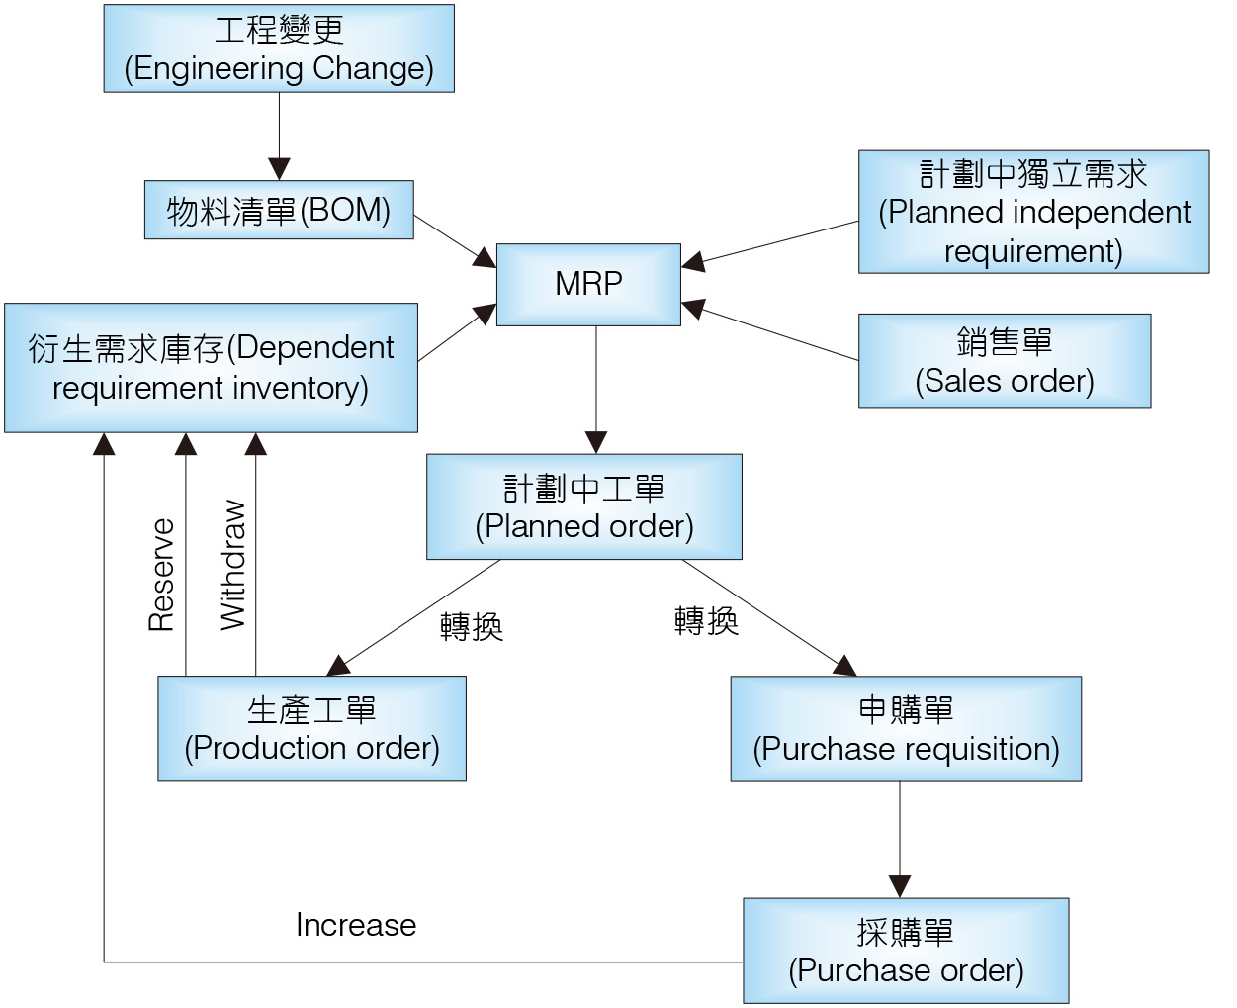
MRP與計劃中工單、生產工單、採購單等之關係

Slide 58
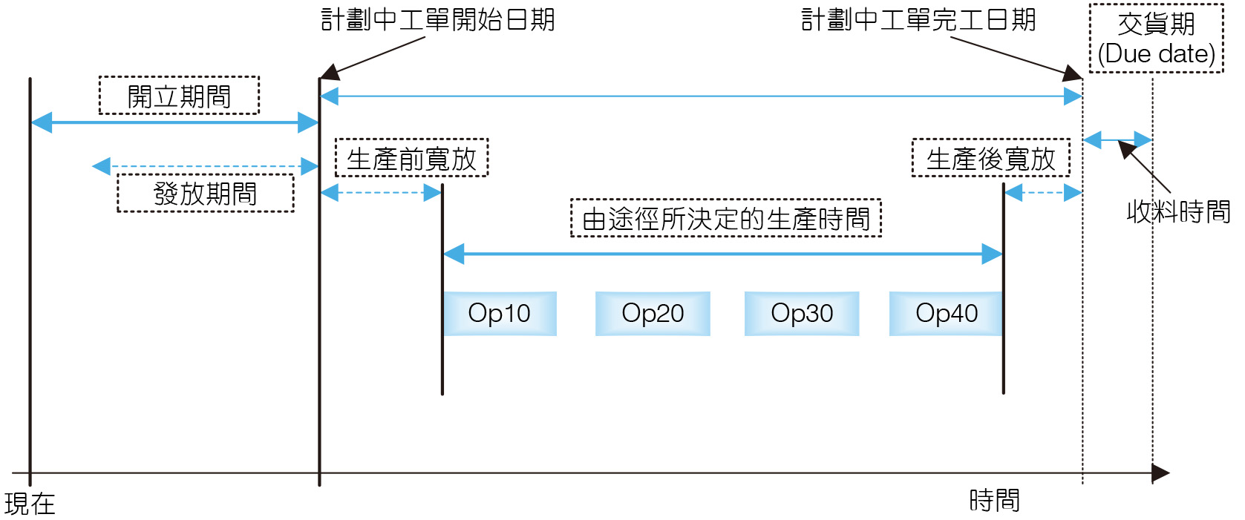
開立期間 、發放期間與生產前後寬放

Slide 59
生產工單流程(Production Order Process
生產工單的產生
物料可用量查核
預留機器產能
生產工單發放
列印如各工作站的確認單(Confirmation slip)、揀貨單(Pick list)、控制單據(Control ticket)、看板卡(Kanban card)、發貨單(Goods issue slip)等等
發料
執行生產工單
生產工單的完工確認
收貨(Goods receipt)
差異計算(Variance calculation)
結算(Settlement)

Slide 60
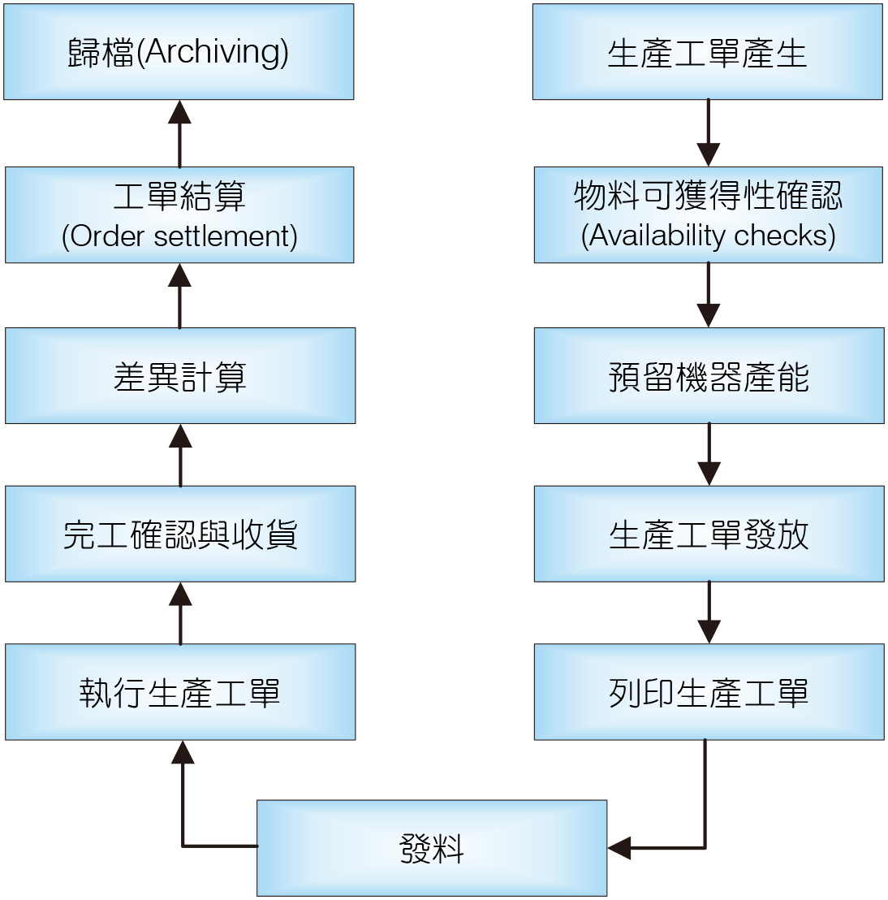
生產工單流程中主要步驟

Slide 61
生產工單的產生 1/3
可由轉換計劃中工單產生，或可直接由手工輸入相關資料產生；
當生產工單由轉換計劃中工單產生時，工單上轉載了來自計劃中工單上每筆規劃的資料(例如需求量、開始時間、交貨時間、料號等)，並納入或進一步計算與生產工單相關的資料，這些資料主要來源之一為儲存於物料主檔、物料清單、工作中心與途程的基本資料。
智能物流
https://www.youtube.com/watch?v=EMkvW80K1ug

Slide 62
生產工單的產生 2/3
可用的物料清單與途程可能有數個，會有此種情形在於公司可因不同的顧客、不同的訂購數量、不同的時間等等
ERP系統裡須有選擇適當的物料清單與途程的邏輯
選定後，將物料清單與途程的相關資料複製至生產工單，並進行相關排程(排定所牽涉作業後再排定工單時程)、更新各作業有關工作中心產能負荷、保留所需相依物料及估算人工、物料與各活動分類下之成本，以備以後與生產實際發生成本的比較
圖: 生產工單產生的流程

Slide 63
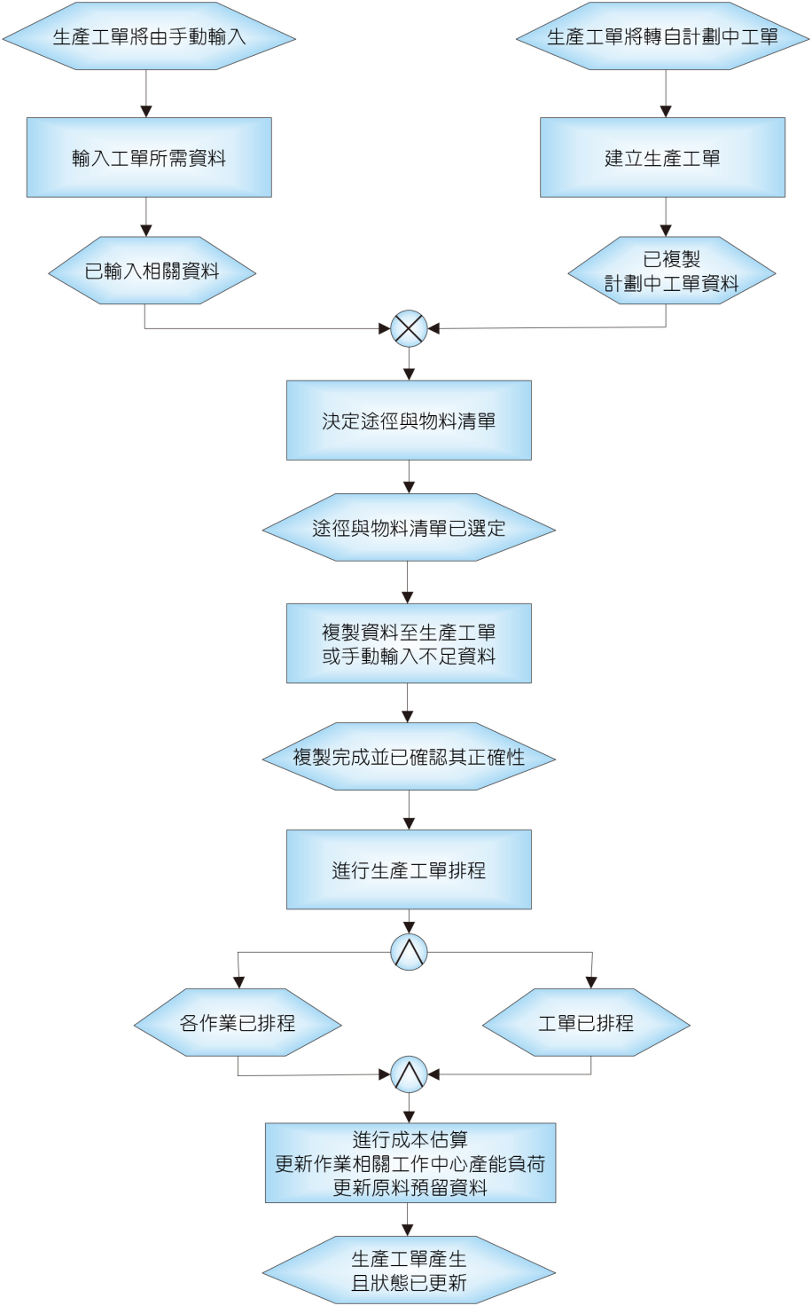
生產工單的產生 3/3

Slide 64
物料可獲得性確認(Availability checks)
物料可獲得性確認可有二個時點，一為當工單產生時，一為當工單發放時
可設定為自動與手動二種
確認的規則(Validation rule)可以由物料所屬的群體、工單的分類與確認範圍(Scope of check)而定
確認範圍的選定影響了ATP數量(ATP quantity)的計算

Slide 65
物料可獲得性確認
確認範圍的選擇受到需求變異、物料前置時間、可使用於確認的時間等等許多因素的影響，是一複雜的決策問題
確認後可得允諾數量(Committed quantity)與不足料件的清單，相關部門對不足的部份可及早因應。有些較先進的ERP系統亦對產能與所使用到的夾治具進行確認

Slide 66
生產工單的發放(Release of production order)
依據不同的策略進行工單的發放，例如
事先設定的優先性、
工單的狀態(Status)或
位於規劃時間幅度(Planning horizon)的日期等
為先後發放的規則，以避免同時太多工單發放，導致瓶頸與壅塞的情形

Slide 67
發料(Goods issue)
發料為庫存管理或倉儲管理的重要工作
保留(Reservation)可視為對某一物料在某一特定時間需要某一數量的請求(Request)
發料降低庫存水準，發生於生產工單的執行與顧客訂單的請求
從某一儲存位址，揀貨(Picking)、實體發放(Physical issue)與運送至指定地點

Slide 68
生產工單的完工確認
可被成本會計部門用以計算未來工單成本的依據
可被人力資源部門用以計算工資與決定加班費的發放
可被工廠維護部門用以規劃機器設備的維護計劃
可被庫存管理部門用以更新目前存貨狀況
可被品保部門用以決定品質保固的管制標準

Slide 69
工單的完工確認資料
工單有關資料：機器被使用的時間長度、各作業的執行時間長度、生產了多少單位、報廢的比率等資料
人工有關資料：個人於生產中出現的時間長度、其執行的工作量與品質、所消耗與使用的物料量等
資源有關資料 ：機器當機與工具損壞的次數與原因、工具被使用於何處、多久與各維護資料等
物料資料 ：已完工工單的實際物料使用量

Slide 70
生產工單完工確認 時點
可週期性地進行或由特定事件(Event)驅動
在週期性地完工確認下，二次確認間所發生的有關數據將被輸入與蒐集
在特定事件驅動方式下，當所標示的事件發生時，確認工作將進行

Slide 71
收貨(Goods receipt)
一但生產工單已完工，所生產的物品則可進一步被用於另一張生產工單或可直接將所生產的物品入庫保管直到被需要時
收貨的流程包含了數量與品質二者的檢驗
當量與品質有差異時，應向生產部門反映
如果數量有誤(多或少)，檢驗的物品將被凍結(Blocked)直到情況被釐清或直接輸入實際的物品數量

Slide 72
差異計算(Variance calculation)
計劃成本(Planned costs)與實際成本(Actual costs)間的差異計算
進行差異計算時，對所計算的物件(Object)，計算其目標成本(Target cost)，同樣的基準也被用於計算計劃成本(Planned costs)與實際成本(Actual costs)間的差異
將廢料成本與在製品庫存成本由實際成本中扣除，以忠實的反應產出量(Yield quantity)與實際成本間之關係
圖: 生產工單流程
https://www.youtube.com/watch?v=AsFp9OekTBY

Slide 73
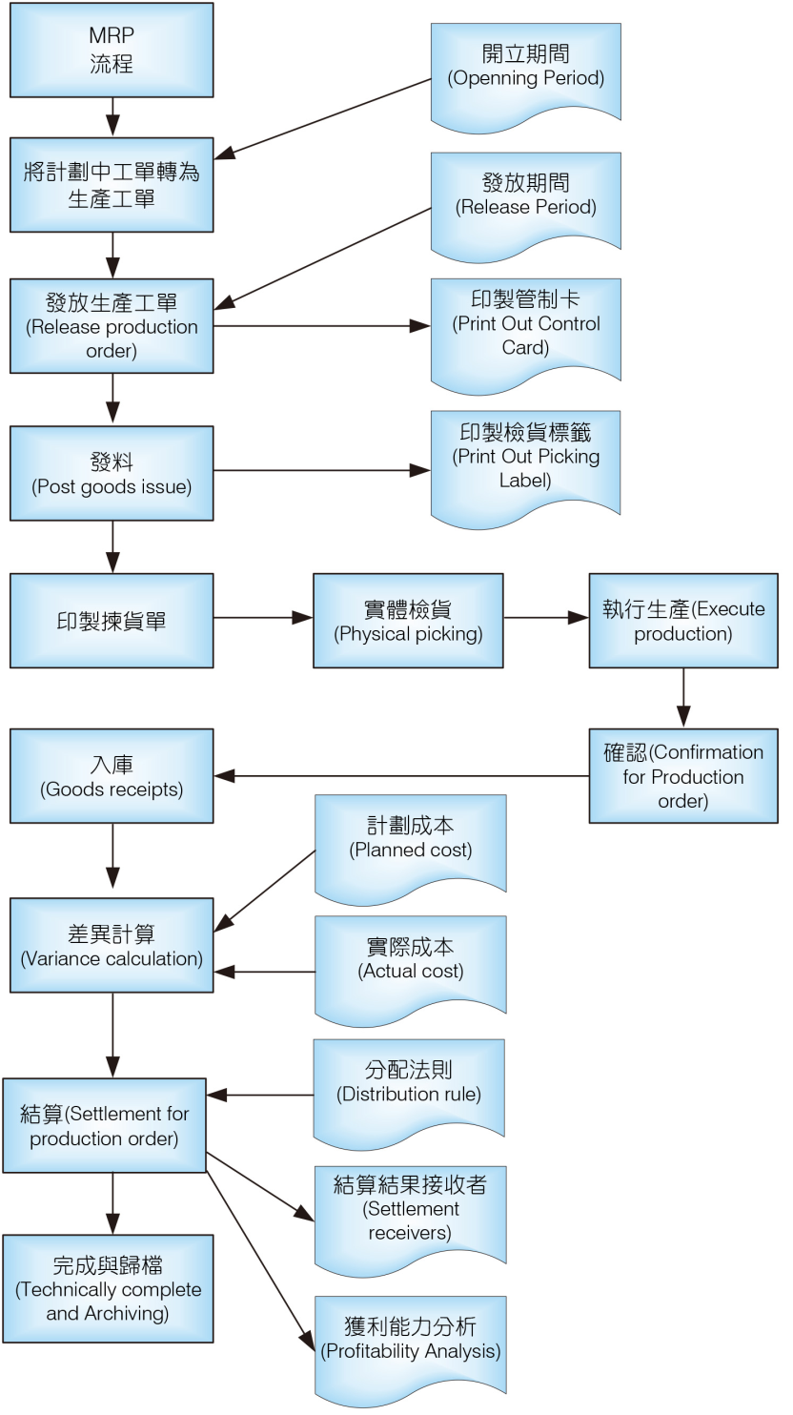
生產工單流程

Slide 74
結算(Settlement) 1/3
工單結算的目的在將工單的成本轉至一個或多個適當的會計帳
將領料、活動與完成品入庫所產生的變化，以金錢單位借貸於各會計帳，例如借貸至專案、成本中心、物料或至銷售訂單
實際成本可被結算至一或多個接收物件(Receiver objects)，有借必有貸，借貸必相等的會計借貸原則須被遵守，一般的生產工單接收者為物料或顧客訂單

Slide 75
結算 2/3
例如生產工單被指定給某一物料帳，則當完成品入庫時，借物料貸生產工單，任何實際發生的數值與應貸至生產工單的數值有差異的情形，則過帳(Post)至
物料存貨帳(Material stock account)、
價格差異帳(Price difference account)、或
作業收益帳(Operating profit)，
方式則根據物料價格的控制方法為標準價格或移動平均價格的選擇而有所不同

Slide 76
結算 3/3
更複雜的結算可先定義分配法則(Distribution rule)，分配法則內界定了一生產工單可與數個結算接收者(Settlement receivers)有關，事先設定好所有接收者間的分攤比率與結算的形態(settlement types)為全結算(Full settlement)或週期性結算(Periodic settlement)
全結算指工單有關的所有成本皆結算
週期性結算指僅對期間內工單發生的成本結算
一般上，當生產工單產生時，結算的方式已隨附於生產工單，ERP根據相關設定，進行結算

Slide 77
本章輔助閱讀案例補充
【90秒看懂】為什麼你要認識「工業4.0」？台灣轉型新力量(2分19秒)
(A)說明：最近有個很紅的名詞，叫做工業4.0，意思是第四次工業革命。透過物聯網的技術概念以及通暢的無限網路環境，將工廠的生產規劃與製造控制變聰明智慧化，其中一個好處，例如可以讓以往工廠缺料的因應方式由工廠中的機器設備即時溝通，讓生產以更順流方式進行，不致缺貨待料。
(B)網址：
https://www.youtube.com/watch?v=m1K0o5OqvHQ

